Slide 1
日本の食べ物（お米）
Ｂｙ アデリア・ホーニック

Slide 2
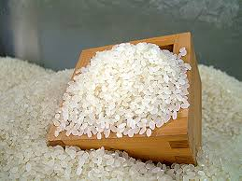
お米
日本人の主食
効率的（こうりつてき）
紹介
効率的 = efficient
Notes:
お米はご存知のように日本人の主食です。信じられないほど、様々な料理をできるとても効率的な一つの食材です。

Slide 3
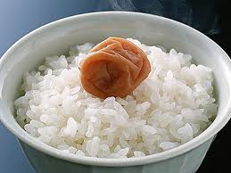
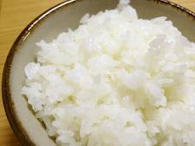
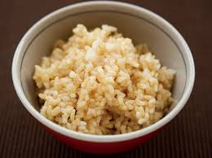
ご飯
白米（はくまい）(white rice)
銀シャリ
玄米（げんまい）

Slide 4
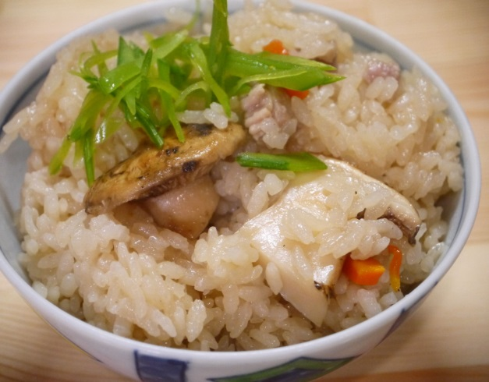
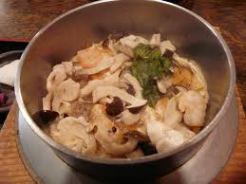
具入りご飯
栗ごはん（くり）
いかめし
松茸ご飯（まつたけ）
釜飯（かまめし）
窯 = kettle
Notes:
具入りごはんは色々な具が入っているご飯のことです。例えば、栗ごはん（米に皮をむいた栗と塩や酒など加えて炊く）、松茸ご飯、いかめしや釜飯(松茸、鶏肉などの具を載せ（のせ）一人用のかまで炊く）があります。

Slide 5
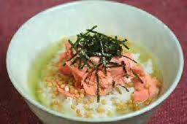
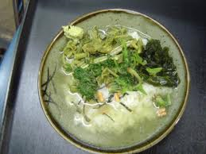
お茶ずけ
梅
鮭（しゃけ）
・様々な味
山菜
山菜=wild vegetable
Notes:
昔は食べ物がなかった時代、ごはんに梅干し入れてお茶をかけていたようですが、現在は色々な食材で作られています。

Slide 6
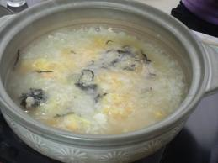
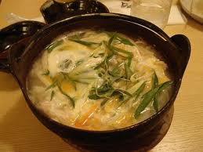
おかゆ 雑炊、おじや
・おかゆ（米から）
・おじや（ご飯から）
Notes:
おかゆは生お米に多めに水を入れて炊きます。食欲が無いときか、病院でよく出されています。雑炊はおじやとも呼ばれています。こちらは、一度炊いたご飯を肉類、魚類、きのこや野菜などの具を加えて、味噌などのちょうみりょうと炊き上げたものです。ようするに、お米から作るのがおかゆで、ご飯から作るのがおじやです。

Slide 7
ごはん料理
おにぎり
卵かけご飯
おのぎり、おむすび
シャケ、梅、納豆、チッキンマヨネーズ、その他
卵かけご飯 （日本独特）
独特（どくとく）= characteristic
Notes:
おのぎりはおむすびとも呼ばれています。様々な具を味わうことができます。日本人はおにぎり一個で食事を済ませることができます。忙しいときに、私はそれはとても便利だと思います。
もう一つの料理が簡単で時間がかからないのは、卵かけご飯です。お金もかからなくて、簡単にできます。この料理は日本人独特なな料理と思います。ほとんど国は生卵をたべないからです。

Slide 8
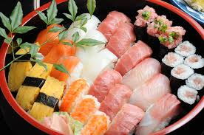
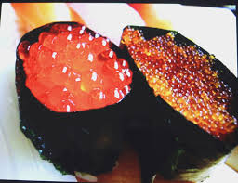
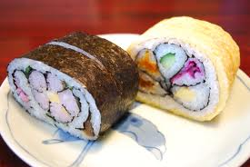
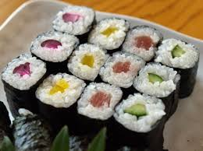
お寿司
軍艦（ぐんかん）
にぎりずし
太巻き
細巻き
海産物（かいさんぶつ）= seafood
Notes:
にぎりずしはにぎった酢飯（すめし）の上に具をのせたすしです。軍艦巻きは酢飯をのりで巻いてその上にすし種をのせます。太巻きは酢ごはんを一枚のりに載せ、色々な具を中心において巻きます。細巻きは一枚ののりを半分に切って、太巻きのように巻きます。細巻きの場合はぐが一つか二つしかありません。（納豆、たくわん、梅きゅうりなど）

Slide 9
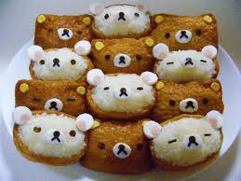
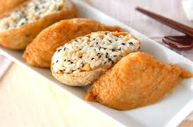
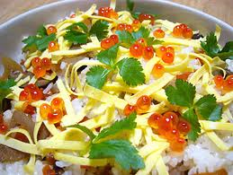
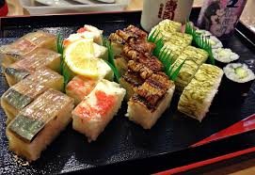
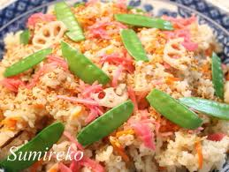
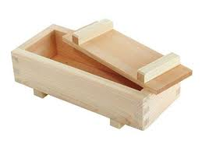
お寿司（続き）
稲荷寿司（いなり）
ちらし寿司
押しずし
五目ずし
押しずし= pressed sushi
Notes:
いなり寿司は油揚げの中にすしごはんをいれています。 押しずし酢飯と具を木箱に重ね、圧力をかけてすき間を詰た（つめた）料理です。ちらし寿司は酢飯の上に、レンコン、絹さやなどの野菜、玉子焼きなどの具財をよく散らし、並べた寿司をいっています。五目寿司は基本的には、酢飯に、野菜や魚貝類など数多くの具財を混ぜ込んだ寿司をいいます。 かやく寿司、混ぜ寿司、ばら寿司とも呼ばれています。

Slide 10
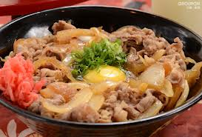
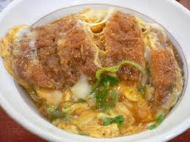
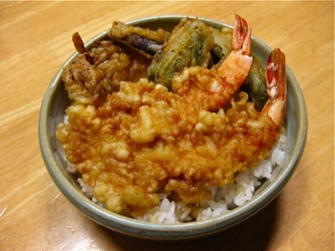
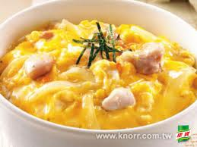
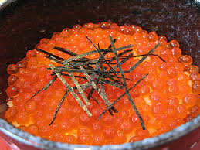
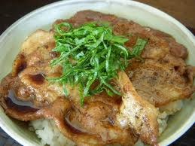
どんぶり
ご飯の上におかずが乗っかる
牛丼 カツ丼 天丼
親子丼 イクラ丼 豚丼
この他：マグロ丼、焼き肉丼、うに丼と様々ある。
Notes:
丼物（どんぶりもの）とは、ご飯とおかずを別の器に入れて食べていたものを、一つの丼に盛った（さかった）日本の料理の一つである。 他に色々な丼物の料理があります。基本はご飯の上におかずが乗っていることです。

Slide 11
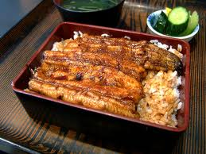
うな重
タンパク質、ビタミンAをはじめ、びたみんB1、B2、D、E、さらにはカルシウム、鉄分
栄養素
これでもかというほど含まれて
うなぎ = eel
栄養素（えいようす）= nutrient
Notes:
、重箱中に飯を入れ鰻のかば焼き（ ）を載せ、上から蒲焼のタレをかけた料理の一つ。うなぎはとても健康に良いと言われています。タンパク質、ビタミンAをはじめ、びたみんB1、B2、D、E、さらにはカルシウム、鉄分と体に必要な栄養素（えいようす）がこれでもかというほど含まれている食品です。

Slide 12
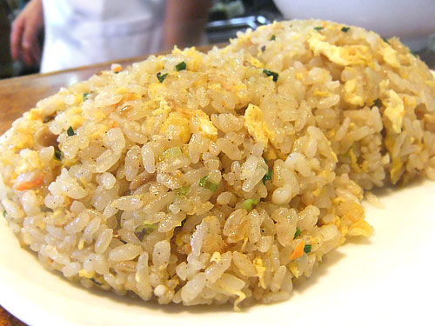
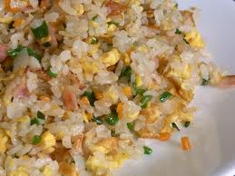
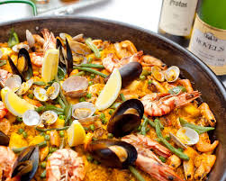
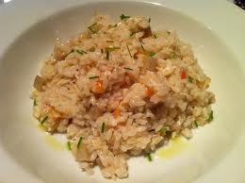
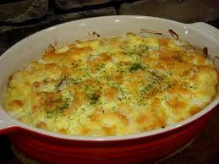
やきめし
焼き飯
チャーハン
ピラフ
パエリア
リゾート
グラタン
外国から様々な料理
Notes:
日本の焼き飯は日本米デ作りますが、今は外国米を使って、様々な米料理があります。

Slide 13
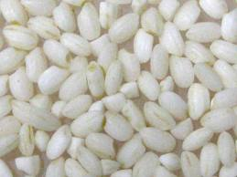
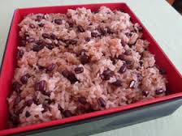
もち米（Glutinous rice)
・ねばりのつよい品種（ひんしゅ）
・赤飯
めだたさのお祝い
Notes:
もち米は、粘りの強い品種で、普通の米とはかなり違います

Slide 14
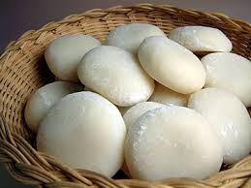
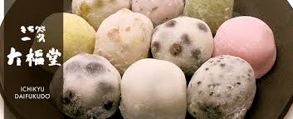
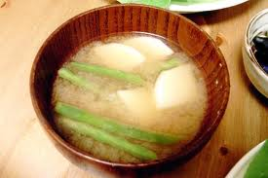
もち米
・おはぎとぼたもち
・もち(rice cake)
・おずけもち、つゆもち
（味噌汁）
Notes:
実は、おはぎとぼたもちは基本的に同じもので、違うのは食べる時期だけなのです。ぼたもちは春の季節で御萩（おはぎ）はあきの季節に食べます。
もちはいろいろな種類があります。白いもち、さくらもち、だいふくなどがあります。その他、おずけもちやつゆもちは味噌汁に入れるもちなどがあります。

Slide 15
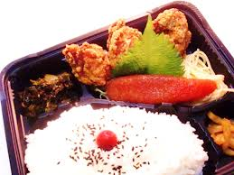
名産弁当
博多明太弁当
北海道海鮮丼
海鮮丼 ＝ seafood bowl

